Slide 1
Лесные выборы
Урок – игра для 4 класса
Учитель начальных классов
Калмыкова Светлана Владимировна
МБОУ «Скородумовская СОШ »

Slide 2
Цель урока: Показать ребятам насколько важно уметь делать правильный выбор.
Задачи урока: 1.Научить выделять главное из всей информации, делать выводы. 2.Развивать речь, мышление, внимание. 3.Воспитывать будущих избирателей.

Slide 3
Словарная работа
ВЫБРАТЬ, -беру, -берешь; -анный;
1. (что) Отобрать, извлечь соринки из крупы.
2.( кого-то) Взять, отобрать, определить для себя нужное, предпочитаемое. Например: книгу для чтения, себе хороших помощников, профессию.
3. (кого – что) Избрать голосованием. В профком, председателя профкома.
4. (что) Извлечь откуда- нибудь. Все без остатка. Все запасы.
5.( что) О времени: найти, освободить для какой-нибудь цели свободную минутки.
6.( кого-то) Выбор пал на кого-нибудь

Slide 5
ЛЕСНЫЕ ВЫБОРЫ

Slide 6
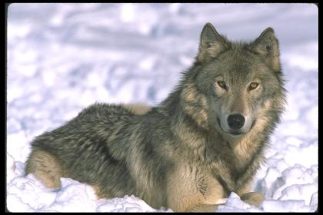
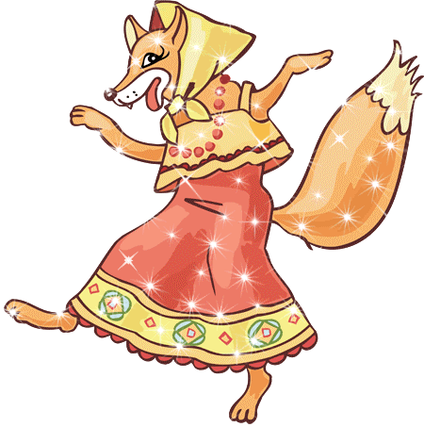

Slide 7
Я КРАСАВИЦА ЛИСА! Всем в лесу я хороша Рыжий хвост и шуба тоже. На царицу я похожа. Голосуйте за меня Будите мои друзья!
Первый кандидат

Slide 8
Я Серый волк, зубами щелк! Мне страх и боль неведом. Сильнее всех, быстрее всех Приду на выборах к победе!
Второй кандидат

Slide 9
Я Медведь, люблю медок. И хочу сказать вам, Проголосуйте за меня, жизнь будет у вас сладкой.
Третий кандидат

Slide 10
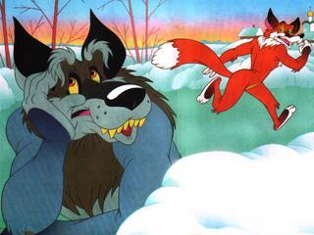
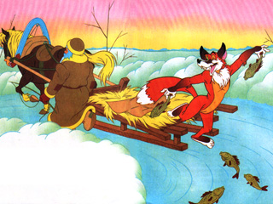
Личное дело Лисы

Slide 11
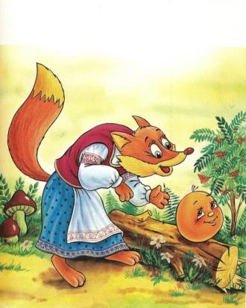
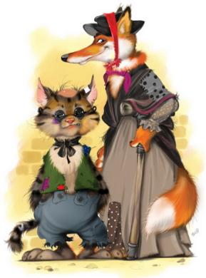

Slide 12
О Лисе в народе говорят
Лиса семерых волков проведет.
Куда лиса лапку положит, туда и вся заберется.
И лиса хитра, да шкуру ее продают.
Лиса все хвостом прикроет.
Лиса и во сне кур считает.

Slide 13
Эпитеты
Лиса Патрикеевна,
Лисичка-сестричка,
Кумушка-Лиса,
Кума-Лиса, плутовка

Slide 14
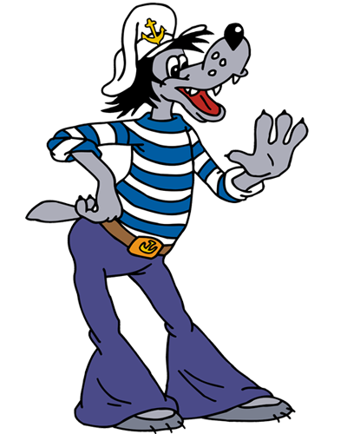
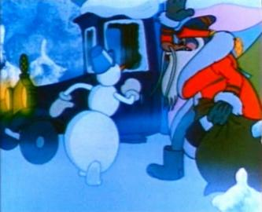
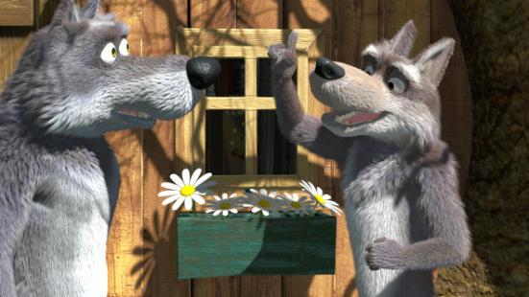
Личное дело Волка

Slide 15
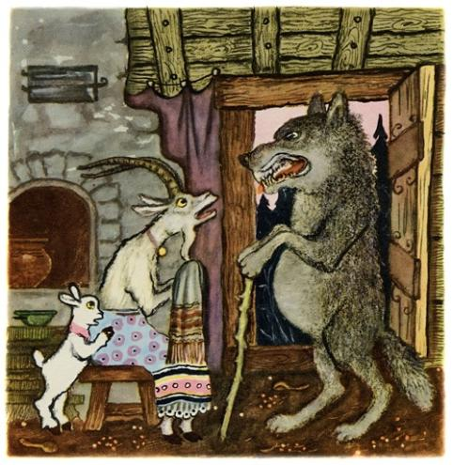

Slide 16
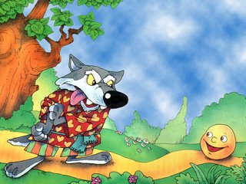

Slide 18
В народе говорят
Отольются волку овечкины слезки.
Пожалел волк кобылу: оставил хвост да гриву.
С волками жить - по-волчьи выть.
Сколько волка ни корми, он в лес смотрит.
Волка ноги кормят.

Slide 19
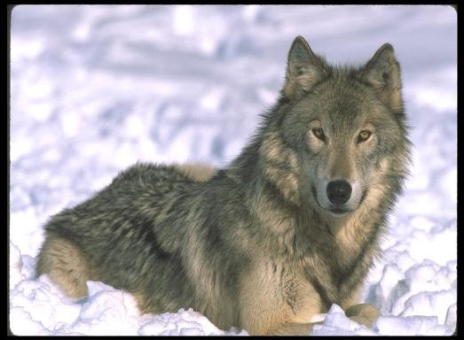
Эпитеты
Голодный, грозный, Лютый, ненасытный, Рыскучий, Свирепый, серый, Травленый, хищный.

Slide 20
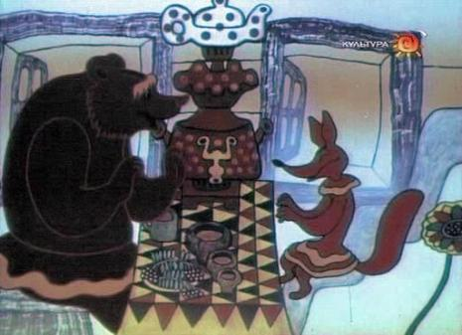
Личное дело медведя

Slide 22
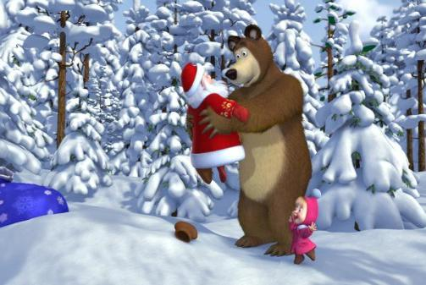
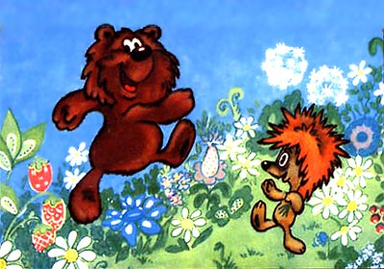

Slide 23
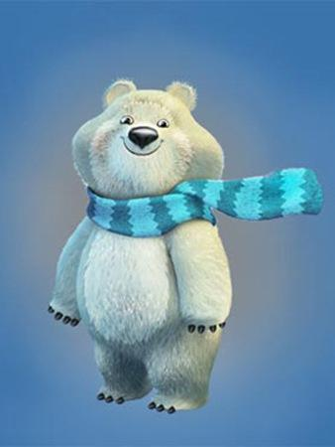
Олимпийский Мишка

Slide 24
В народе говорят
Медведь в лесу - что боярин в городу.
Медведь неуклюж, да дюж.
Медведь на ухо наступил.

Slide 25
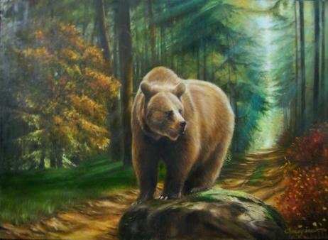
Эпитеты
Миша,
Михаиле Иваныч,
Михаиле Потапыч,
Топтыгин

Slide 27
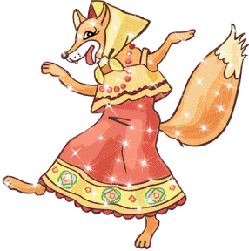
Итоги голосования
ЛИСА-30%
ВОЛК-10%
МЕДВЕДЬ-60%

Slide 28
Итоги голосования

Slide 29
Рефлексия
Урок понравился потому, что………

Slide 30
СПАСИБО ЗА УРОК

